Slide 1

Разность внутренних миров - причины возникновения конфликтов
(Вебинар Платформы по защите детей)
Катерина Игнатенко
Специалистка по защите ребенка, медиации и установлению диалога в обществе, тренерка, кандидат педагогических наук, доцент кафедры социальной работы Луганского национального университета имени Тараса Шевченка
Сергей Дахно
Практический психолог, тренер, гештальт терапевт по специальности "Кризисы и травмы" с более чем 6 годами опыта практической работы.
14 июня 2019, 15:00
Прежде чем мы начнем использовать возможность приветствовать других и представить себя в чате!
Используйте чат в течение вебинара, чтобы делиться своими комментариями, идеями и опытом, а также задавать вопросы. Мы будем собирать ваши вопросы и представлять их докладчикам на сессии вопросов и ответов.
Запись этого вебинара будет доступна на сайте ChildHub вскоре после его окончания.

Slide 2

«РАЗНОСТЬ ВНУТРЕННИХ МИРОВ» - ПРИЧИНЫ ВОЗНИКНОВЕНИЯ КОНФЛИКТОВ

Slide 3
КОНФЛИКТ – ЭТО ……
КАКИЕ АССОЦИАЦИИ ВОЗНИКАЮТ У ВАС, КОГДА ВЫ СТАЛКИВАЕТЕСЬ С КОНФЛИКТОМ?

Slide 4
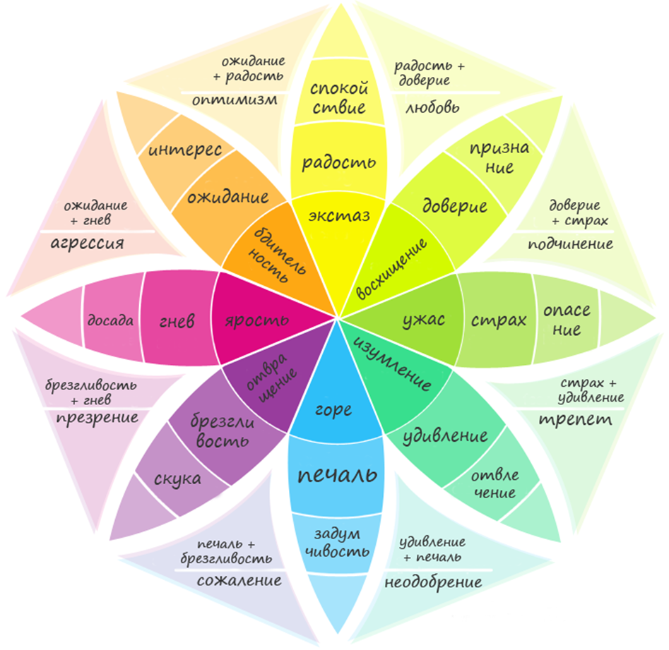
НЕПОНИМАНИЕ
РАЗНОГЛАСИЕ
ЗЛОСТЬ
БОЛЬ
ДРАКА
ССОРА
ОБИДА
СЛЕЗЫ
КРИК
РАЗНОСТЬ МНЕНИЙ
…………..

Slide 5
К о н ф л и к т
Конфликт - многогранное социальное явление. Это столкновение интересов, целей, взглядов, приводящее к чувствам. Может иметь положительное влияние.
Плюсы: выплеск эмоций, новые познания, достижение цели, проявление себя и, возможное сплочение.
Столкновение происходит: в общении, действиях, направленных друг на друга, и поведении.

Slide 6
ПРИЧИНЫ ВОЗНИКНОВЕНИЯ КОНФЛИКТОВ
Природа причин может иметь объективный или субъективный характер.
Определяют четыре основных группы причин:
1. Объективные причины.
2. Структурно - управленческие, или организационные.
3. Социально - психологические факторы.
4. Субъективные причины.

Slide 7
Объективные причины
1. Стереотипы поведения
2. Социальное положение индивида
3. Образ жизни
4. Межличностные взаимодействия

Slide 8
Субъективные (или личностные) причины
1. Восприятие человека
2. Формы поведения
3. Оценивание
4. Личностная конфликтоустойчивость.

Slide 9
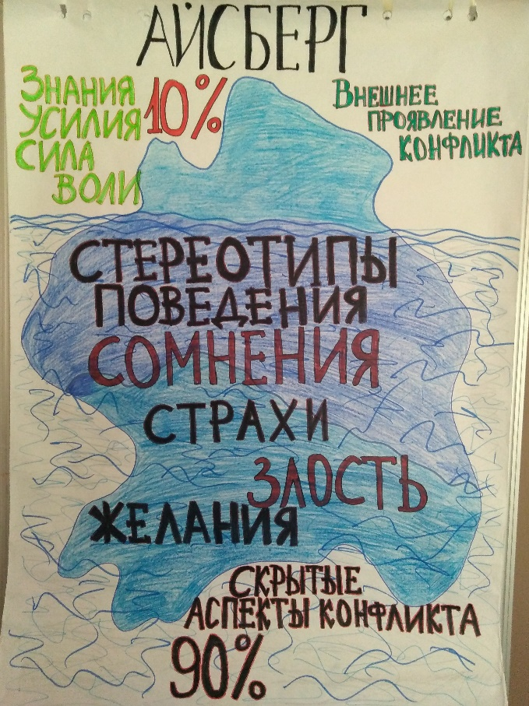
ДВИЖУЩАЯ СИЛА КОНФЛИКТА
- это независимое от участников развитие конфликтной ситуации по определенным стадиям.
Реализация намерений может происходить в символических (разбросанные носки по квартире) или реальных действиях участников (муж критикует жену за невкусно сваренный борщ), но и те и другие вызывают ответную реакцию или противодействие. Именно в этой причинно - следственной связи "действие - противодействие"- и заключается сущность логики конфликта.

Slide 10
Установление подлинных причин - необходимое условие при разрешении конфликта. Определить причины можно путем анализа всей цепочки событий и всех взаимодействий субъектов, которые произошли до открытой формы конфликта.
Цепочка событий возникновение конфликта:
1) мир;
2) отражение мира и действительности (чувства/ценности);
3) эмоции;
4) ответная реакция и действие другой стороны;
5) конфликт.
Эту цепочку трудно изменить и мгновенно подействовать на ее звенья, так как они имеют субъективную природу.

Slide 11
Развитие конфликта зачастую приводит к нарушению личных границ.
Что такое личностные границы?
Личностные или психологические границы – условное понятие, которое позволяет очертить пределы «Я» человека. Именно благодаря своим границам мы пониманием, где «Я», а где «не-Я» – другие люди, чужие мнения, чужие чувства, ответственность другого.

Slide 12
Для столкновения требуются двое
Фрэнсис Скотт Фицджеральд.
УМЕЙТЕ СКАЗАТЬ ПОЗИТИВНОЕ «НЕТ»

Slide 13
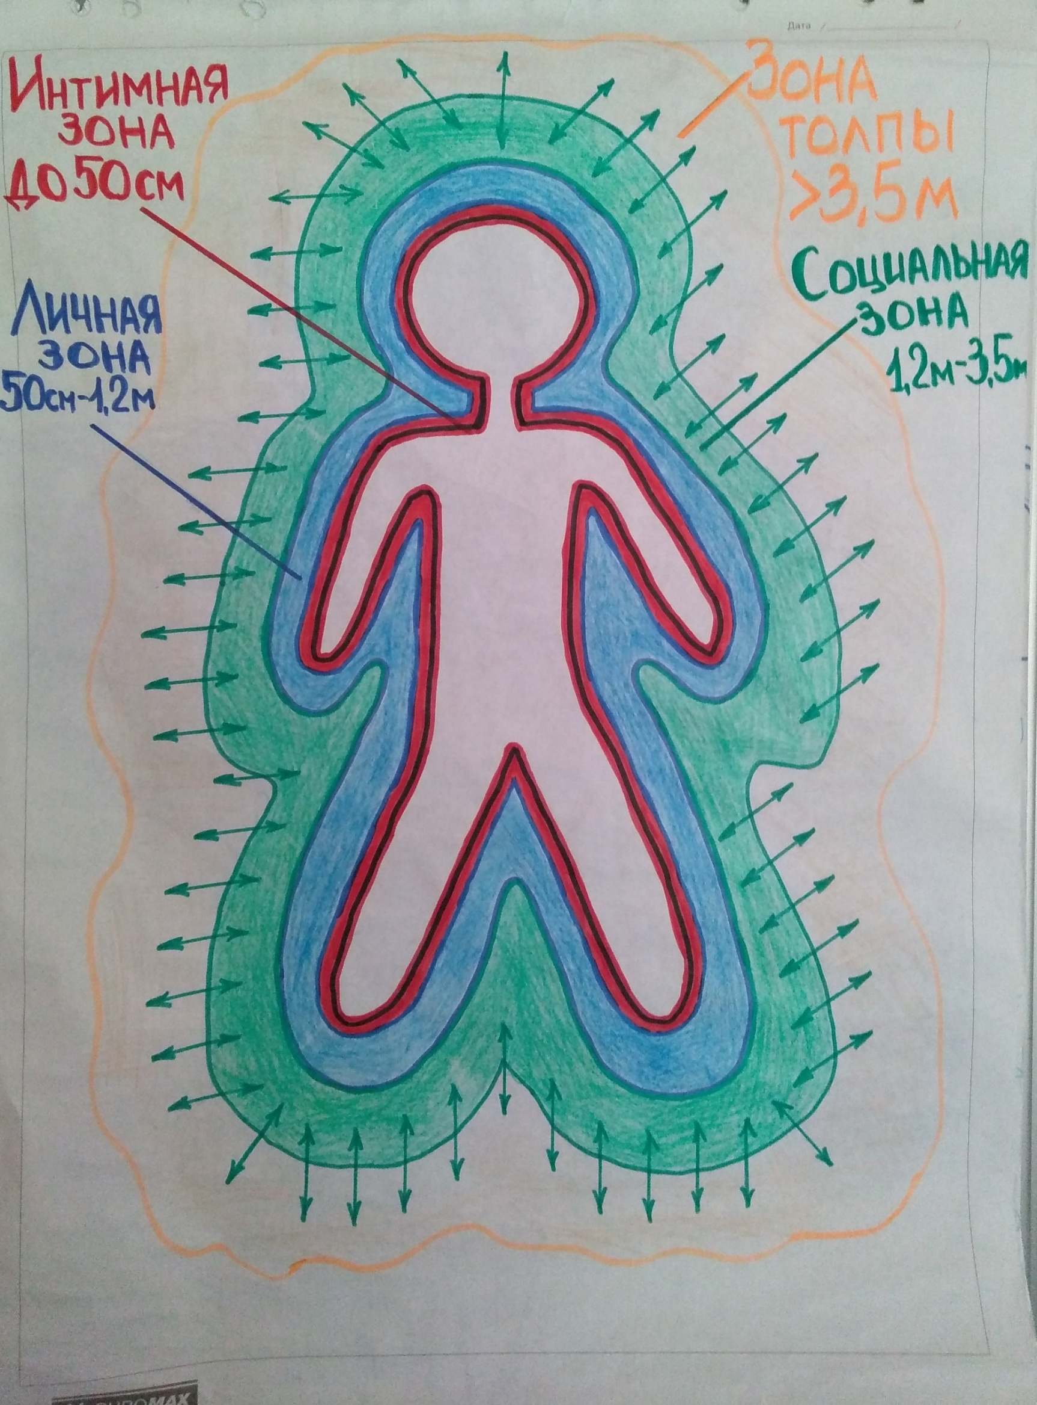
Нарушение личных границ всегда приводит к конфликтам. Просто эта бомба – замедленного действия. Вы закладываете ее тогда, когда позволяете человеку войти дальше, чем следовало бы.
Представьте, что ваша душа – это дом. И в него приходят разные люди. У каждого из них своя цель, свои мотивы, свои потребности. Кто-то приходит с цветами, кто-то – с тортом, кто-то – с мусором, а кто-то...

Slide 14
Как же все-таки говорить и
слышать «нет»?
Говорите «да» - четкое да своим ценностям и убеждениям, чувствам и потребностям, а также чувствам другого.

Slide 15
Способы работы с нашими отличиями
Каждый из нас стоит перед выбором, маленьким или большими, где сказать ДА одному варианту означает сказать НЕТ другим.
Создайте то, что хотите
Защитите то, что цените
Измените то, что не работает

Slide 16
Чтобы отстоять что-то важное, удовлетворить свои потребности или потребности других, вы должны сказать «Нет» в ответ на нежелательное поведение, требование или просьбу, неэффективную или несправедливую ситуацию или систему.

Slide 17

Чем больше вы обращаетесь к потребностям и ограничениям второй стороны, тем больше шансов, что она выполнит вашу просьбу/удовлетворит ваш интерес.
Выбирайте такую линию поведения, чтобы удовлетворить собственные интересы, минимизируя негативное влияние вторую сторону. Чем больше уважать законные интересы других, тем вероятнее, что они будут уважать ваши.

Slide 18
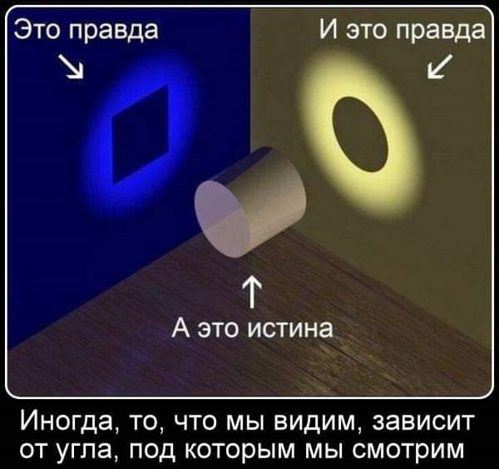
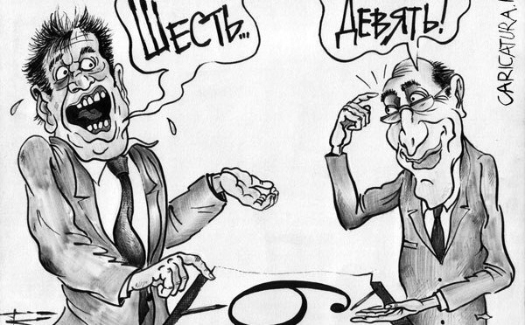
Влияние субъективных составляющих на возникновение конфликта.

Slide 19
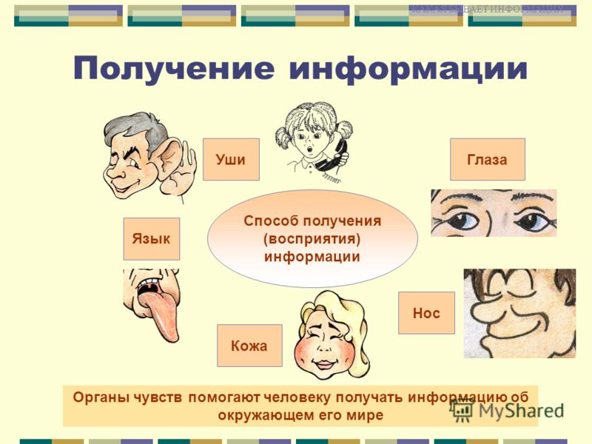

Восприятие является очень сложным и активным процессом, требующим значительной аналитической работы. В связи с этим существует определенная классификация информации по способу восприятия:
визуальная;
звуковая;
тактильная;
вкусовая;
обонятельная.

Slide 20
БАТАРЕЯ ЛИМОН РЕБЕНОК МОРОЖЕНОЕ ЦВЕТОК
ДЕРЕВО КОШКА ТЕЛЕВИЗОР МЕЛ СЕРИАЛ
ЕЛЬ МАЙОНЕЗ САЛЮТ ВЫБОРЫ СВИТЕР
ГАЗЕТА РАДИО МАМА МАНДАРИН СНЕГ

Slide 21
Визуал. Часто употребляются слова и фразы, которые связаны со зрением, с образами и воображением. Например: “не видел этого”, “это, конечно, проясняет все дело”, “заметил прекрасную особенность”.
Кинестетик. Тут чаще в ходу другие слова и определения, например: “не могу этого понять”, “атмосфера в квартире невыносимая”, “ее слова глубоко меня тронули”, “подарок был для меня чем-то похожим на теплый дождь”.
Аудиал. “Не понимаю что мне говоришь”, “это известие для меня…”, “не выношу таких громких мелодий” – вот характерные высказывания для людей этого типа;
Дигитал (он же дискрет) – весьма своеобразный и достаточно редко встречающийся типаж, которому свойственно особое восприятие мира. Этот тип ориентирован, прежде всего, на логику, смысл и функциональность.

Slide 22
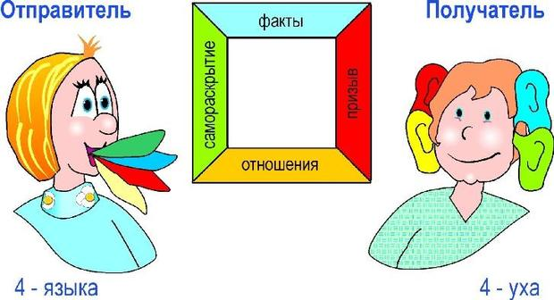
Как разрушить стену непонимания
Коммуникативный квадрат: модель «Четыре рта» и «Четыре уха»
(Фридеманн Шульц фон Тун)
Каждое сообщение посылается и принимается на четырех «частотах» и всегда содержит:
информацию фактическую,
информацию о говорящем (самораскрытие),
информацию об отношении между говорящим и адресатом,
информацию-призыв.

Slide 23
Подходы / стратегии в решении конфликтов
Приспособление: мы говорим Да, когда хотим сказать Нет
Нападение: мы говорим Нет неправильно
Уклонение: мы вообще ничего не говорим
ИЛИ
Прислушайтесь к своим эмоциям → Осознайте свои интересы → Осознайте свои потребности → Осознайте свои ценности → Выделите единственное намерение

Slide 25
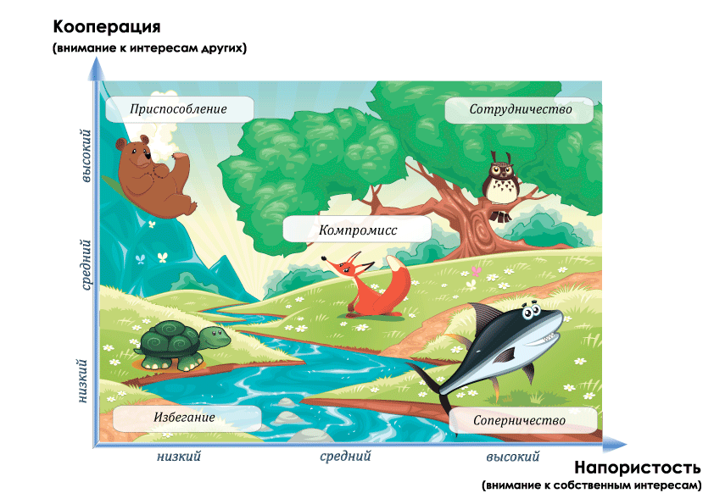

Slide 26


УМЕНЬШЕНИЕ ВЛИЯНИЕ КОНФЛИКТА
СПРАВЕДЛИВОСТЬ, ДОВЕРИЕ, УМЕНИЕ СЛЫШАТЬ
ДОБРО, РАДОСТЬ, УДОВОЛЬСТВИЕ
ПОДДЕРЖКА, ОТВЕТСТВЕННОЕ ПОВЕДЕНИЕ,
РОЗВИТИЕ

Slide 27
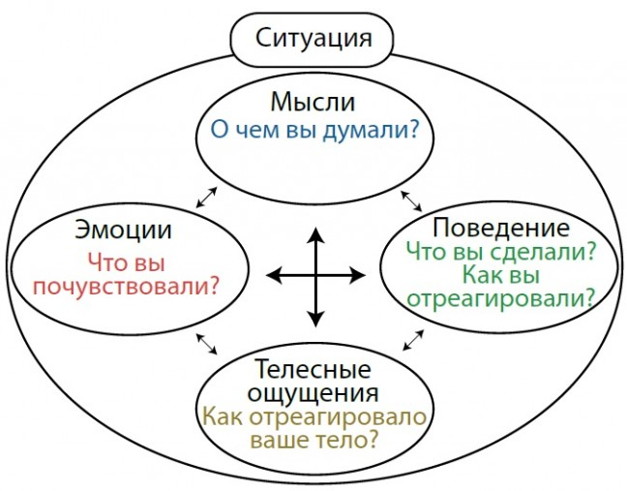

Slide 28
Образ Я, Я-концепция
Я-концепция - сложившееся представление человека о самом себе, как о человеке и личности.
Американский психолог У. Джеймс (1890 г.) первым предложил идею Я-концепции и внес существенный вклад в ее разработку. Согласно Джеймсу, Я как объект состоит из четырех аспектов: духовное Я, материальное Я, социальное Я и телесное Я, которые и образуют для каждого человека уникальный образ или совокупность представлений о себе как личности. Кроме этого, Джеймс предложил формулу оценивания личностью самого себя. Формула самооценки выражается в сравнении достигнутых успехов с уровнем притязаний:
Самооценка = успехи/притязания

Slide 29
Из чего состоит Я-концепция
«Я-концепция" - внутренняя картина себя, то, что известно индивиду о самом себе, каким он видит, чувствует и представляет себя сам.
Образ Я - представление человека о самом себе: о своем уме, теле, способностях, чертах характера
- Субъективное отношение человека к самому себе: принятие или нет, та или иная самооценка, высокое или не очень самоуважение
- Действия и реакции, которые человек считает "присущими ему", "достойными себя", выражающими его Я

Slide 30
Устойчивость и изменение Я-концепции
Представления человека о самом себе, как правило, кажутся ему убедительными независимо от того, основываются ли они на объективном знании или субъективном мнении, являются ли они истинными или ложными.
Несмотря на устойчивость, «я-концепция» —может меняться. На ее изменение обычно влияют:
- контакты со «значимыми другими» - образ жизни родителей впитывается ребенком.
- общий эмоциональный фон: уровень эмоционального тона, ситуативное настроение, состояние здоровья и психосоматические обстоятельства.
- сопоставление имеющегося и желаемого. Например, сопоставление Я-реального и Я-идеального, сопоставление что я хотел сделать и что на самом деле не сделал.
- внутренние выгоды: самооценка во многом меняется не "потому что", а "для того, чтобы", в рамках тех или иных ситуативных или личностных выгод.

Slide 31
Как понять внутренний мир?
БЕСЕДОВАТЬ, ЧТОБЫ ИСПЫТЫВАЯ СЕБЯ И ДРУГИХ, ПОМОГАТЬ РОЖДАТЬСЯ ЧЕЛОВЕЧЕСКОЙ ЛИЧНОСТИ
Сократ

Slide 32
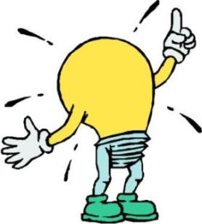

Slide 33
СПАСИБО, ЧТО БЫЛИ С НАМИ !
СПАСИБО, ЧТО БЫЛИ С НАМИ !
СПАСИБО ЗА ВНИМАНИЕ !

